Slide 1
適応的個体間距離に基づく 複数解探索型Bat Algorithm
平成30年度 修論発表
情報学専攻 高玉研究室
1730022 岩瀬 拓哉
2019/02/07 (木)

Slide 2
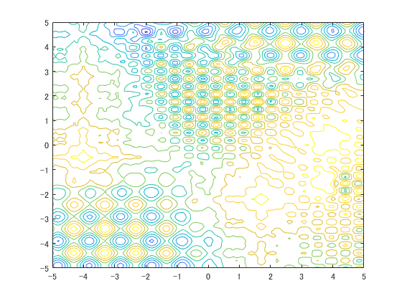
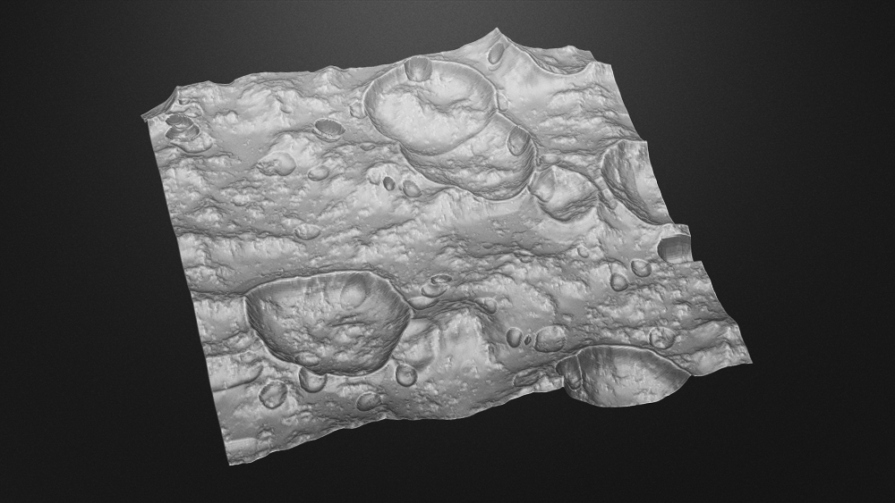
背景
2
複数解探索問題
例) 探査機の月面着陸地点選定問題
多峰性最適化関数
悪
入力変数：位置座標
出力値：通信可能時間
評価値
実問題を
関数化
着陸が困難なクレーター内に最適解が存在する
通信条件が良好な地点 最適解 局所解
良
: 最適解及び局所解の位置
最適解だけでなく，局所解を複数探索することが重要
Notes:
実問題の一例として，左図の「月面着陸地点の選定問題」では，着地地点において地球との通信時間が最大となる場所を選定する必要がある．探査機の着地地点の座標を入力変数とし，探査機の地球との通算通信時間を目的関数値と設定したとき，その関数は右図のように表される．最適な着陸地点周辺にクレーターが存在するような着陸が困難な場合において(アニメ)，その最適解だけでなく他の着陸候補地点（すなわち局所解）を選択肢として保持しておく必要がある(アニメ)．

Slide 3
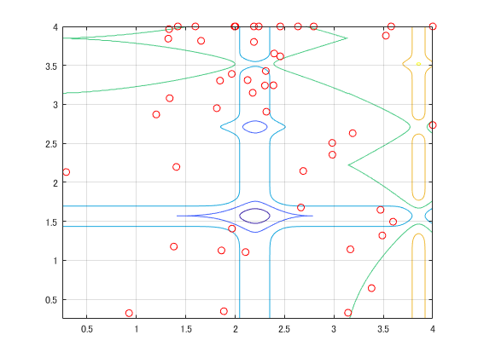
目的
3
多点探索アルゴリズム… 最有力候補である個体へ全個体が収束する探索
局所解
最適解
初期個体生成時
一つの最適解あるいは局所解に収束
➡ 複数の局所解へ留まらせる
：個体
目的：複数解を同時に探索可能な多点探索アルゴリズムの構築

Slide 4
目的
3
Niching methods (複数解探索手法) [X. Li, 2013]
進化計算アルゴリズム
最適解を探索する
Niching機構
最近傍個体を削除し新たに個体を生成
生物の進化をモデルとした最適化手法．
以下の手順を繰り返して良い個体を生成する．
①交叉
②突然変異
③淘汰（より良い遺伝子を次世代に残す）
➡ 1つの最適解を探索するために設計された手法
最近傍個体を削除し新しく個体をランダムに生成
目的：複数解を同時に探索可能な個体間距離を考慮した探索アルゴリズムの構築
Notes:
その複数解探索問題を解決するための手法として，進化計算アルゴリズムとNiching機構を組み合わせたNiching methodsと呼ばれる研究が多くなされている．

Slide 5


従来手法
4
Bat Algorithm (BA) [X.S. Yang, 2010]
コウモリのラウドネスとパルスレートにより大域探索と局所探索を自動調節可能
局所探索
局所探索
大域探索
グローバルベスト方向へ収束
グローバルベスト周辺
ラウドネス
ランダム探索
パルスレート(反射波)
：個体
：グローバルベスト (最良個体)
：個体候補
Notes:
コウモリ特有の音波を用いて，個体と最良個体との距離を計測し，最良個体方向へ収束する働きがある．

Slide 6
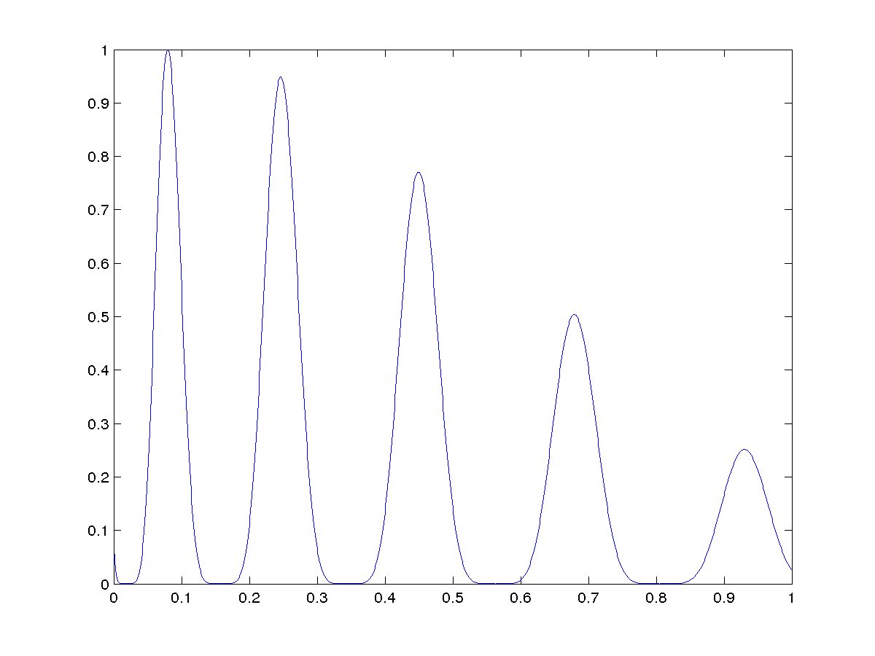





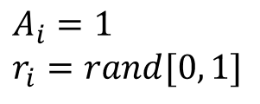


従来手法
STEP1
個体の初期化
STEP2
最良個体方向へ新たに個体候補を生成
STEP3
最良個体周辺に個体候補生成
STEP4
探索空間内にランダムで個体候補を生成
STEP5
個体候補の評価
STEP6
終了条件を満たすまでSTEP2へ戻る
for i = 1 to N
個体
$$\left(i=1,2,…, N\right)$$
$x_{ub},x_{lb}:$ 探索空間の上限と下限
rand $∈[0, 1]$
ラウドネス
$$A_{i}=1$$
$$r_{i}=rand[0, 1]$$
パルスレート
Endfor
$$x_{2}=x_{∗}$$
$$x_{1}$$
$$x_{3}$$
$$x_{4}$$
: 個体

Slide 7
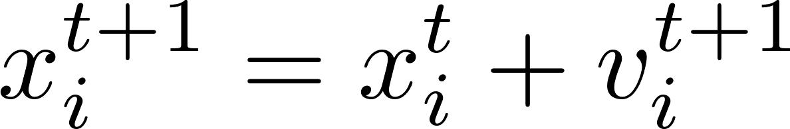







従来手法
STEP1
個体の初期化
STEP2
最良個体方向へ新たに個体候補を生成
STEP3
最良個体周辺に個体候補生成
STEP4
探索空間内にランダムで個体候補を生成
STEP5
個体候補の評価
STEP6
終了条件を満たすまでSTEP2へ戻る
for i = 1 to N
速度
rand $∈[0, 1]$
個体候補
$x_{∗}:$ 最良個体
Endfor
$$x_{∗}$$
$$x_{1}^{t+1}$$
$$x_{3}^{t+1}$$
$$x_{4}^{t+1}$$
$$x_{1}$$
$$x_{3}$$
$$x_{4}$$
: 個体
: 個体候補

Slide 8
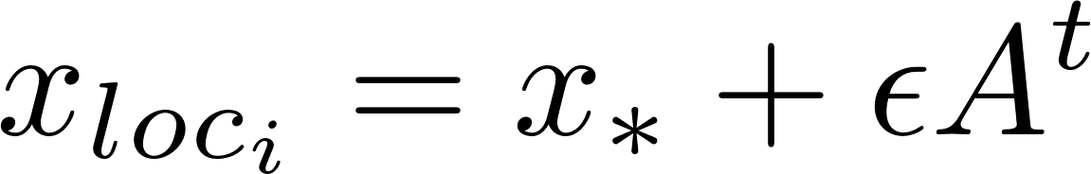


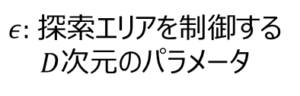
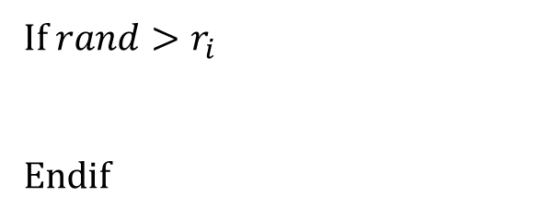

従来手法
STEP1
個体の初期化
STEP2
最良個体方向へ新たに個体候補を生成
STEP3
最良個体周辺に個体候補生成
STEP4
探索空間内にランダムで個体候補を生成
STEP5
個体候補の評価
STEP6
終了条件を満たすまでSTEP2へ戻る
for i = 1 to N
If $rand>r_{i}$
Endif
個体候補
$ε:$ 探索エリアを制御する $D$次元のパラメータ
Endfor
$$x_{∗}$$
$$x_{loc_{i}}$$
$$x_{1}$$
$$x_{3}$$
$2εA$
$$x_{4}$$
: 個体
: 個体候補

Slide 9


従来手法
STEP1
個体の初期化
STEP2
最良個体方向へ新たに個体候補を生成
STEP3
最良個体周辺に個体候補生成
STEP4
探索空間内にランダムで個体候補を生成
STEP5
個体候補の評価
STEP6
終了条件を満たすまでSTEP2へ戻る
for i = 1 to N
個体候補
Endfor
rand $∈[0, 1]$
$$x_{∗}$$
$$x_{rnd_{i}}$$
$$x_{1}$$
$$x_{3}$$
$$x_{4}$$
: 個体
: 個体候補

Slide 10
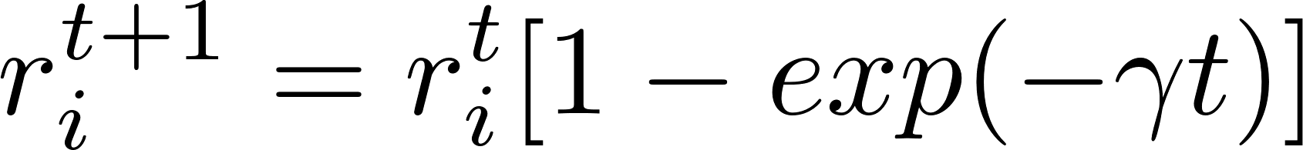
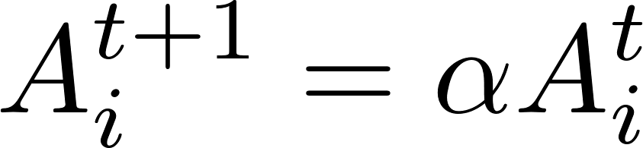
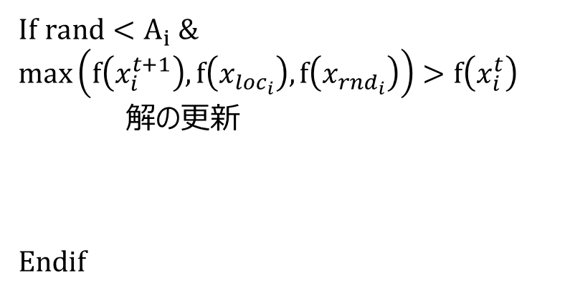
従来手法
STEP1
個体の初期化
STEP2
最良個体方向へ新たに個体候補を生成
STEP3
最良個体周辺に個体候補生成
STEP4
探索空間内にランダムで個体候補を生成
STEP5
個体候補の評価
STEP6
終了条件を満たすまでSTEP2へ戻る
for i = 1 to N
If $rand<A_{i} \&$ $$max\left(f\left(x_{i}^{t+1}\right), f\left(x_{loc_{i}}\right), f\left(x_{rnd_{i}}\right)\right)>f\left(x_{i}^{t}\right)$$
解の更新
Endif
$$x_{∗}$$
Endfor
$$x_{1}$$
$$x_{3}$$
$$x_{4}$$
: 個体
: 個体候補

Slide 11
従来手法
STEP1
個体の初期化
STEP2
最良個体方向へ新たに個体候補を生成
STEP3
最良個体周辺に個体候補生成
STEP4
探索空間内にランダムで個体候補を生成
STEP5
個体候補の評価
STEP6
終了条件を満たすまでSTEP2へ戻る
for i = 1 to N
If $rand<A_{i} \&$ $$max\left(f\left(x_{i}^{t+1}\right), f\left(x_{loc_{i}}\right), f\left(x_{rnd_{i}}\right)\right)>f\left(x_{i}^{t}\right)$$
解の更新
Endif
$$x_{∗}$$
Endfor
$$x_{1}$$
評価値の高い局所解 あるいは最適解へ収束
$$x_{3}$$
$$x_{4}$$
: 個体
: 個体候補

Slide 12
提案手法
5
Novelty Search-based Bat Algorithm (NSBA)
未探索領域に新しく個体候補を生成する
Niche Radius-based Bat Algorithm (NRBA)
探索領域を分割し，同じ局所解に個体を収束させない機構
Dynamic Niche Radius-based Bat Algorithm (DNRBA)
分割した探索領域内の個体分布密度により探索方法を切り替える

Slide 13










提案手法
6
近傍個体$数: k=3$
$$μ_{1}$$
Novelty Search-based Bat Algorithm (NSBA)
未探索領域に新しく個体候補を生成する
Niche Radius-based Bat Algorithm (NRBA)
探索領域を分割し，同じ局所解に個体を収束させない機構
Dynamic Niche Radius-based Bat Algorithm (DNRBA)
分割した探索領域内の個体分布密度により探索方法を切り替える
$$μ_{2}$$
$$μ_{2}$$
$$μ_{1}$$
$$μ_{3}$$
$$μ_{3}$$
: 個体 $μ_{i} \left(i=1,2,…,N\right)$
: 最$良個体 x$
$$dist\left(x,μ_{i}\right)$$

Slide 14















提案手法
7
Novelty Search-based Bat Algorithm (NSBA)
未探索領域に新しく個体候補を生成する
Niche Radius-based Bat Algorithm (NRBA)
探索領域を分割し，同じ局所解に個体を収束させない機構
Dynamic Niche Radius-based Bat Algorithm (DNRBA)
分割した探索領域内の個体分布密度により探索方法を切り替える
$$x_{1}$$
$$x_{1}$$
$$x_{3}$$
$$x_{3}$$
$$x_{2}$$
$$x_{NR∗}$$
$$x_{NR∗}$$
$$x_{4}$$
$$x_{2}$$
$$x_{4}$$
$$σ$$
$$σ$$
Niche radius: $σ$
: 個体 $x_{i}$
: 最良個体 $x_{NR∗}$

Slide 15



提案手法
8
Niche radius内の$x_{3}$は個体密度が低い
Novelty Search-based Bat Algorithm (NSBA)
未探索領域に新しく個体候補を生成する
Niche Radius-based Bat Algorithm (NRBA)
探索領域を分割し，同じ局所解に個体を収束させない機構
Dynamic Niche Radius-based Bat Algorithm (DNRBA)
探索領域内の個体分布密度に応じて動的に探索範囲を調節する
$$x_{1}$$
$$x_{1}$$
$$x_{3}$$
$$x_{3}$$
$$x_{2}$$
$$x_{NR∗}$$
$$x_{NR∗}$$
$$x_{4}$$
$$x_{2}$$
$$x_{4}$$
$$σ$$
$$σ$$
Niche radius: $σ$
: 個体 $x_{i}$
: 最良個体 $x_{NR∗}$

Slide 16
提案手法
9
従来手法からの変更点
 | BA | NSBA | NRBA | DNRBA
収束方向 への探索 | 最良個体 方向へ移動 | 最良個体から 離れる方向へ移動 | 分割した探索領域内の最良個体から 離れる方向へ移動 | 分割した探索領域内の最良個体から 離れる方向へ移動
局所探索 | 最良個体 付近 | 各個体付近 | 分割領域内の 最良個体 | 分割領域内の 最良個体
ランダム探索 | 解探索空間 | 解探索空間 | 分割領域内 | 分割領域内
アルゴリズムの特徴 | 全個体が 最適解へ 収束 | 最適解とその周辺の局所解のみ 捕捉可能 | 探索空間内の局所解も捕捉可能 | 分割領域を動的 に決定

Slide 17
DNRBA
10
STEP1
個体の初期化
STEP2
個体密度とNiche radiusの算出
STEP3
最良個体から離れる方向へ個体候補を生成
STEP4
最良個体周辺に個体候補生成
STEP5
探索空間内にランダムで個体候補を生成
STEP6
個体候補の評価
for i = 1 to N
個体
$$\left(i=1,2,…, N\right)$$
$x_{ub},x_{lb}:$ 探索空間の上限と下限
rand $∈[0, 1]$
ラウドネス
$$A_{i}=1$$
$$r_{i}=rand[0, 1]$$
パルスレート
Endfor

Slide 18
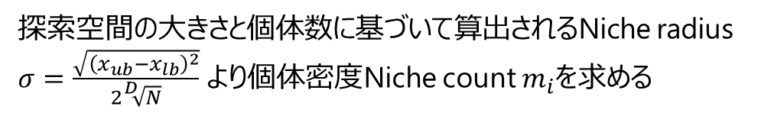










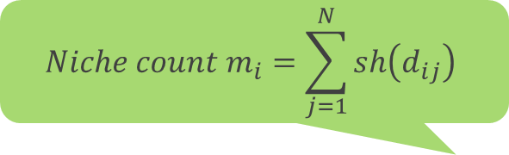




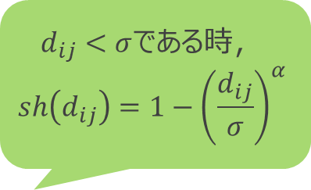
DNRBA
11
STEP1
個体の初期化
STEP2
個体密度とNiche radiusの算出
STEP3
最良個体から離れる方向へ個体候補を生成
STEP4
最良個体周辺に個体候補生成
STEP5
探索空間内にランダムで個体候補を生成
STEP6
個体候補の評価
探索空間の大きさと個体数に基づいて算出されるNiche radius $σ=\frac{\sqrt{{\left(x_{ub}−x_{lb}\right)}^{2}}}{2\sqrt[D]{N}}$ より個体密度Niche count $m_{i}$を求める
$d_{ij}<σ$である時， $$sh\left(d_{ij}\right)=1−{\left(\frac{d_{ij}}{σ}\right)}^{α}$$
$$Niche count m_{i}=\sum_{j=1}^{N}{sh\left(d_{ij}\right)}$$
個体が密集している場合
$$x_{1}$$
$$σ$$
$$σ$$
$$d_{31}$$
$$x_{1}$$
$$x_{3}$$
$$x_{3}$$
$$d_{12}$$
$$x_{2}$$
$$d_{23}$$
$$x_{2}$$
$$x_{4}$$
$$x_{4}$$
$個体が$密であるほどNiche countの値は大きくなる

Slide 19







DNRBA
12
STEP1
個体の初期化
STEP2
個体密度とNiche radiusの算出
STEP3
最良個体から離れる方向へ個体候補を生成
STEP4
最良個体周辺に個体候補生成
STEP5
探索空間内にランダムで個体候補を生成
STEP6
個体候補の評価
for i = 1 to N
速度
個体候補
rand $∈[0, 1]$
Endfor
$x_{NR∗}:$ 各Niche radius内の最良個体
$$x_{1}$$
$$σ_{1}$$
$${σ_{3}=m}_{3}$$
$$x_{3}$$
$${σ_{2}=m}_{2}$$
$$x_{2}$$
$$x_{i}^{t+1}$$
各個体の探索領域が大きくなるほど， 同じ局所解への収束を防ぐことが可能となる
$$x_{4}$$

Slide 20
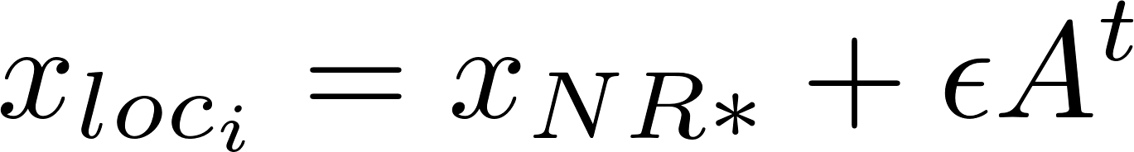





DNRBA
13
STEP1
個体の初期化
STEP2
個体密度とNiche radiusの算出
STEP3
最良個体から離れる方向へ個体候補を生成
STEP4
最良個体周辺に個体候補生成
STEP5
探索空間内にランダムで個体候補を生成
STEP6
個体候補の評価
for i = 1 to N
If $rand>r_{i}$
Endif
個体候補
$ε:$ [$−σ_{i}, σ_{i}$]
Endfor
$$x_{loc_{i}}$$
$$x_{1}$$
$$σ_{1}$$
$$σ_{3}$$
探索領域内の最良個体$x_{NR∗}$付近に個体候補を生成
$$x_{3}$$
$$σ_{3}$$
$$x_{2}$$
$$x_{4}$$

Slide 21

DNRBA
14
STEP1
個体の初期化
STEP2
個体密度とNiche radiusの算出
STEP3
最良個体から離れる方向へ個体候補を生成
STEP4
最良個体周辺に個体候補生成
STEP5
探索空間内にランダムで個体候補を生成
STEP6
個体候補の評価
for i = 1 to N
個体候補
Endfor
$$x_{rnd_{i}}$$
$$x_{1}$$
個体密度によって大域探索の範囲を決定する
$$σ_{1}$$
$$σ_{3}$$
$$x_{3}$$
$$σ_{3}$$
$$x_{2}$$
$$x_{4}$$

Slide 22
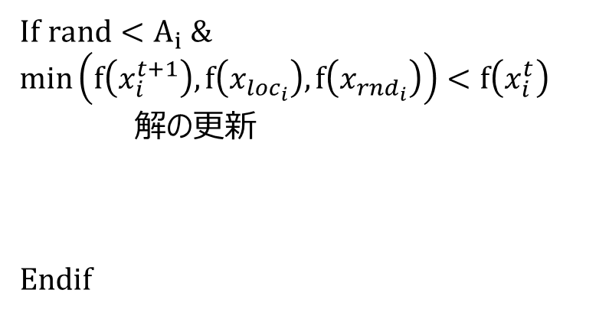
DNRBA
15
STEP1
個体の初期化
STEP2
個体密度とNiche radiusの算出
STEP3
最良個体から離れる方向へ個体候補を生成
STEP4
最良個体周辺に個体候補生成
STEP5
探索空間内にランダムで個体候補を生成
STEP6
個体候補の評価
for i = 1 to N
If $rand<A_{i} \&$ $$min\left(f\left(x_{i}^{t+1}\right), f\left(x_{loc_{i}}\right), f\left(x_{rnd_{i}}\right)\right)<f\left(x_{i}^{t}\right)$$
解の更新
Endif
Endfor
終了条件を満たすまでSTEP2へ戻る

Slide 23
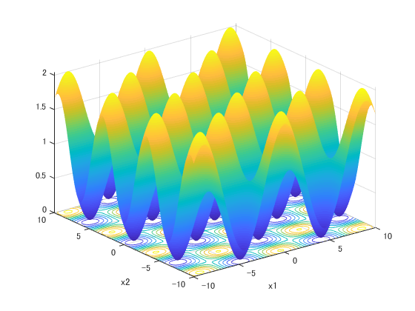
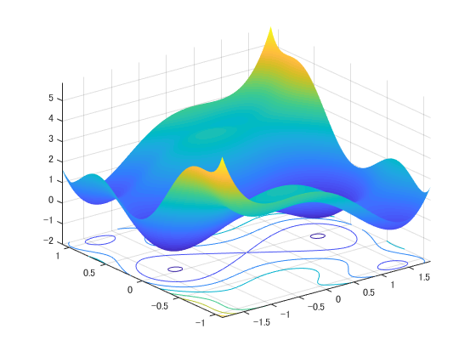
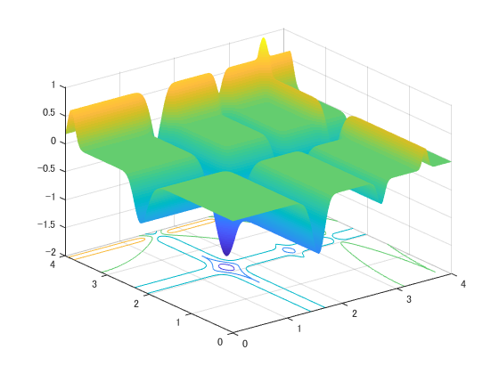
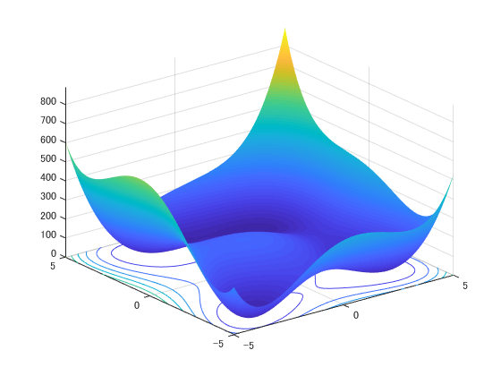
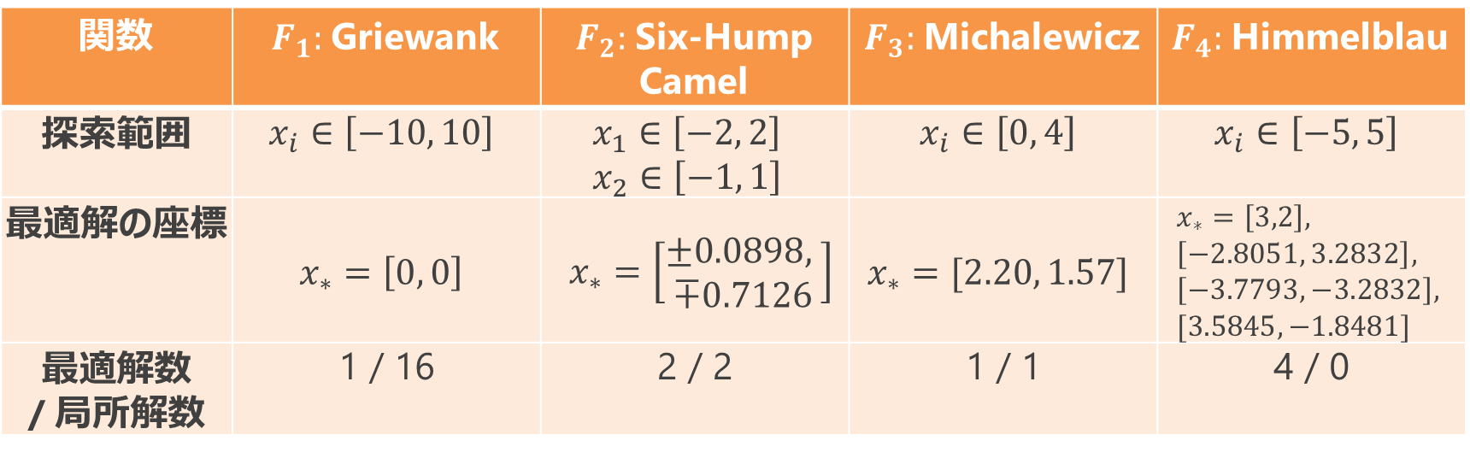
実験
16
複数解(最適解と局所解)を持つ多峰性関数の最小化問題
関数 | $F_{1}:$Griewank | $F_{2}:$Six-Hump Camel | $F_{3}:$Michalewicz | $F_{4}:$Himmelblau
探索範囲 | $$x_{i}∈\left[−10, 10\right]$$ | $$x_{1}∈\left[−2, 2\right] \\ x_{2}∈\left[−1, 1\right]$$ | $$x_{i}∈\left[0, 4\right]$$ | $$x_{i}∈\left[−5, 5\right]$$
最適解の座標 | $$x_{∗}=\left[0, 0\right]$$ | $$x_{∗}=\left[\begin{aligned}±0.0898, \\ ∓0.7126\end{aligned}\right]$$ | $$x_{∗}=[2.20, 1.57]$$ | $$x_{∗}=\left[3,2\right], \\ \left[−2.8051, 3.2832\right], \\ \left[−3.7793, −3.2832\right], \\ [3.5845, −1.8481]$$
最適解数 / 局所解数 | 1 / 16 | 2 / 2 | 1 / 1 | 4 / 0

Slide 24

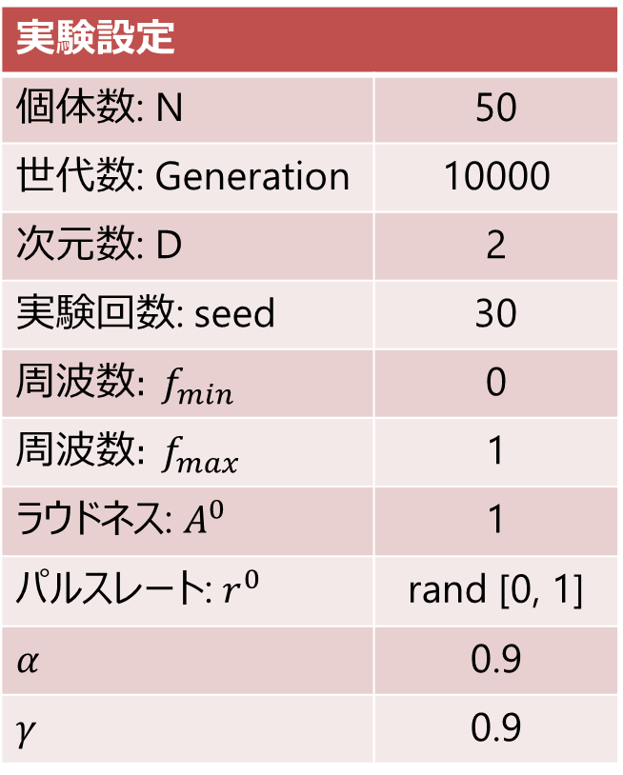
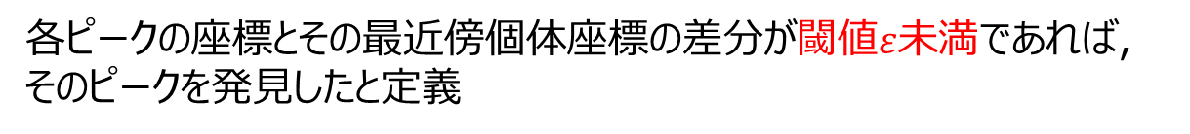
実験
17
評価指標
実験設定
個体数: N | 50
世代数: Generation | 10000
次元数: D | 2
実験回数: seed | 30
周波数$: f_{min}$ | 0
周波数$: f_{max}$ | 1
ラウドネス: $A^{0}$ | 1
パルスレート: $r^{0}$ | rand [0, 1]
$$α$$ | 0.9
$$γ$$ | 0.9
$$PR= \frac{\sum_{run=1}^{NR}{各試行におけるアルゴリズムが発見したピーク数}}{全てのピーク数∗実験回数}$$
BA v.s. NSBA v.s. NRBA v.s. DNRBA
各ピークの座標とその最近傍個体座標の差分が閾値$ε$未満であれば，そのピークを発見したと定義
全ピークを発見した 場合はPR値は1となる
比較手法

Slide 25
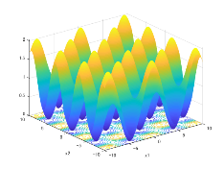



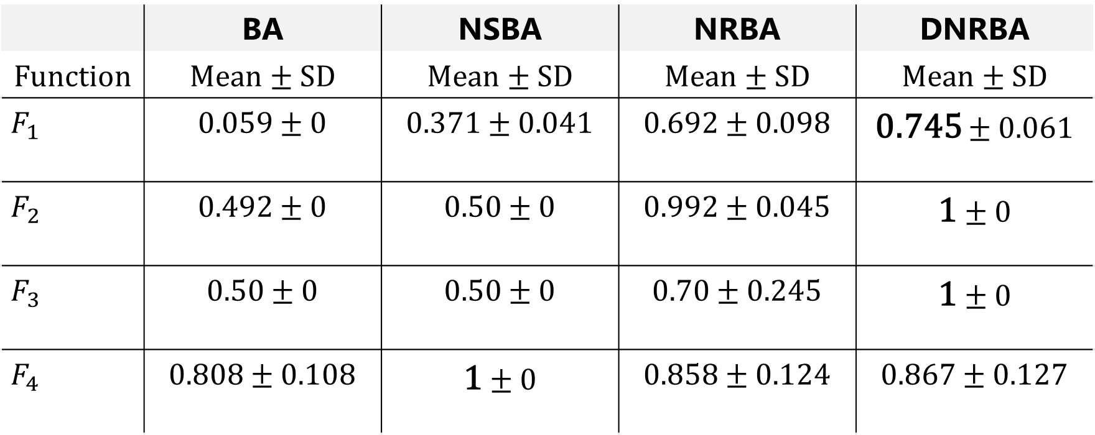
結果
18
PR値の平均値と標準偏差(実験回数30試行)
 | BA | NSBA | NRBA | DNRBA
Function | Mean $±$ SD | Mean $±$ SD | Mean $±$ SD | Mean $±$ SD
$$F_{1}$$ | 0.059 $±$ 0 | 0.371 $±$ 0.041 | 0.692 $±$ 0.098 | 0.745 $±$ 0.061
$$F_{2}$$ | 0.492 $±$ 0 | 0.50 $±$ 0 | 0.992 $±$ 0.045 | 1 $±$ 0
$$F_{3}$$ | 0.50 $±$0 | 0.50 $±$ 0 | 0.70 $±$ 0.245 | 1 $±$ 0
$$F_{4}$$ | 0.808 $±$ 0.108 | 1 $±$ 0 | 0.858 $±$ 0.124 | 0.867 $±$ 0.127

Slide 26
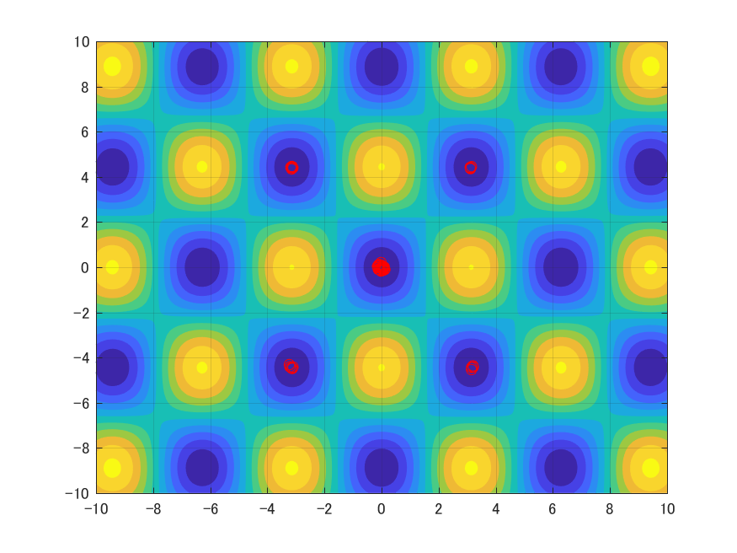

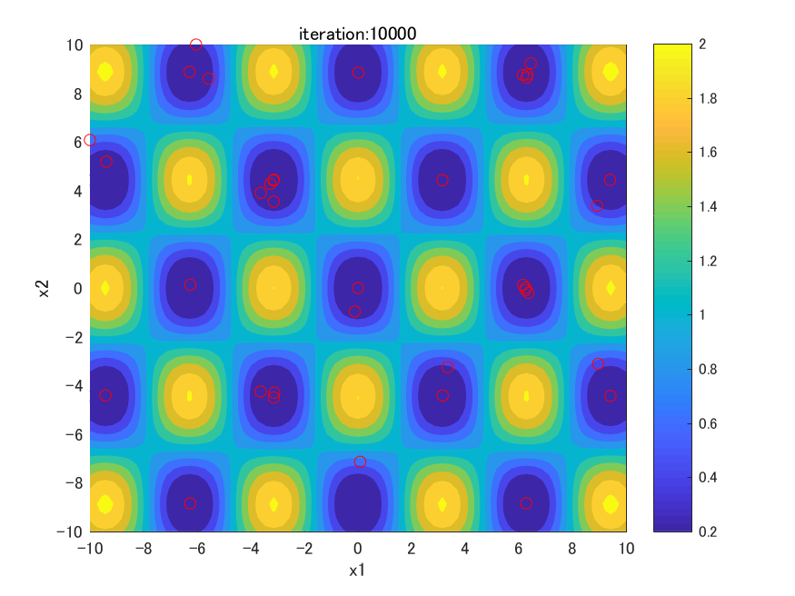
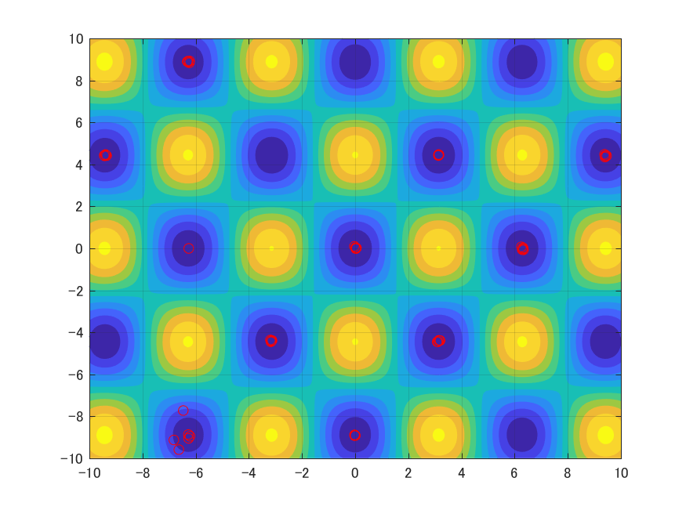
結果
19
BA
NSBA
最終世代における
個体の分布
：個体
NRBA
DNRBA

Slide 27
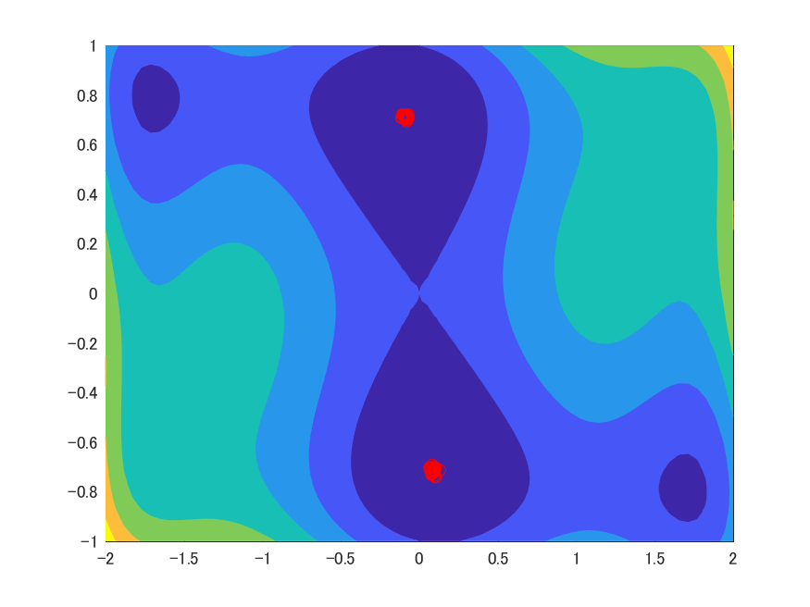

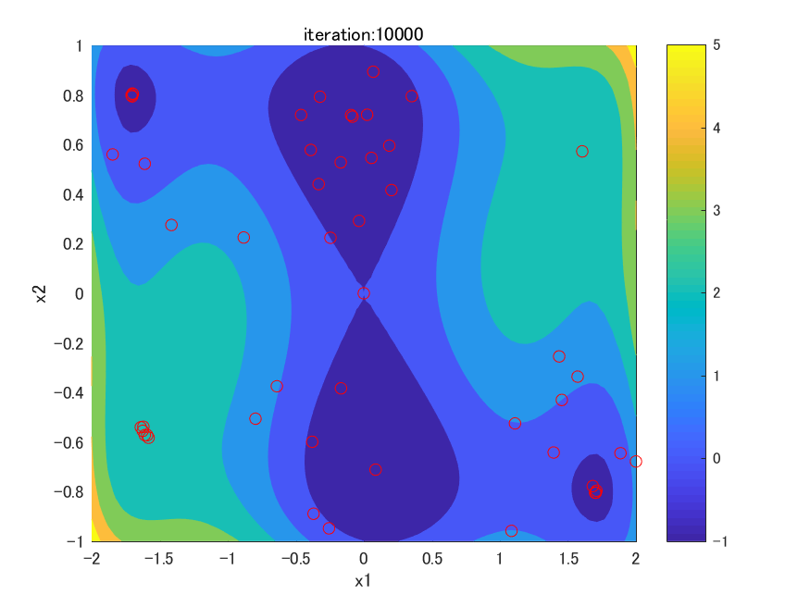

結果
20
BA
NSBA
最終世代における
個体の分布
：個体
NRBA
DNRBA
全最適解と局所解を発見

Slide 28
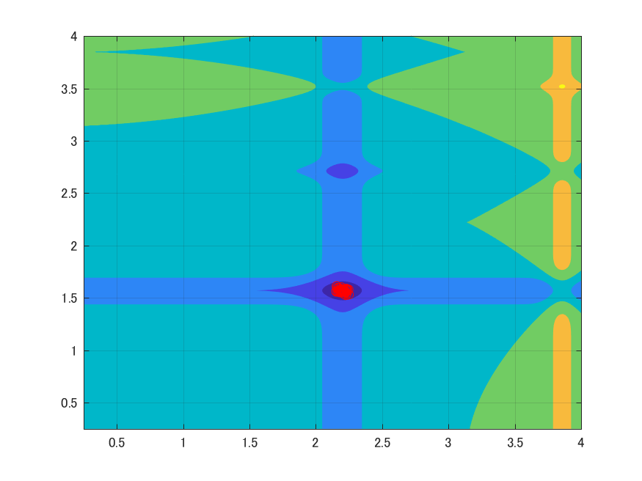

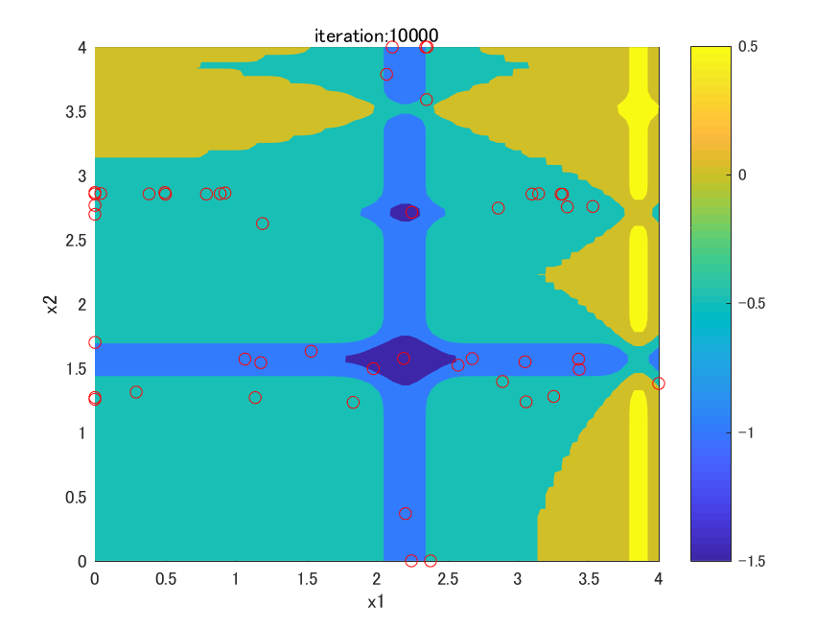

結果
21
BA
NSBA
最終世代における
個体の分布
：個体
NRBA
DNRBA
全最適解と局所解を発見

Slide 29
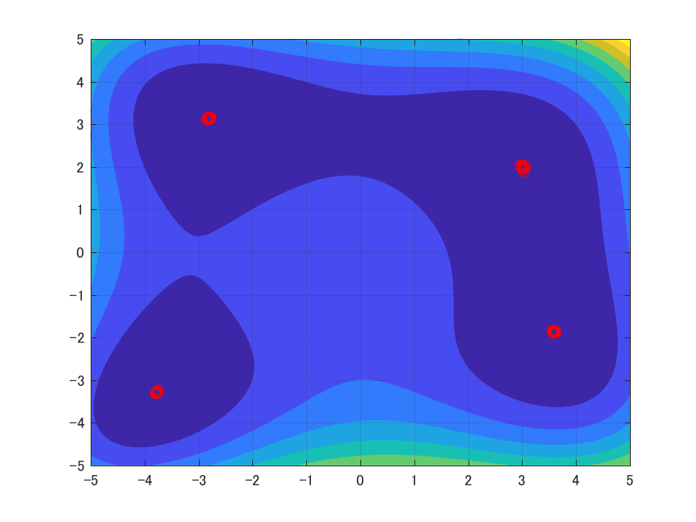

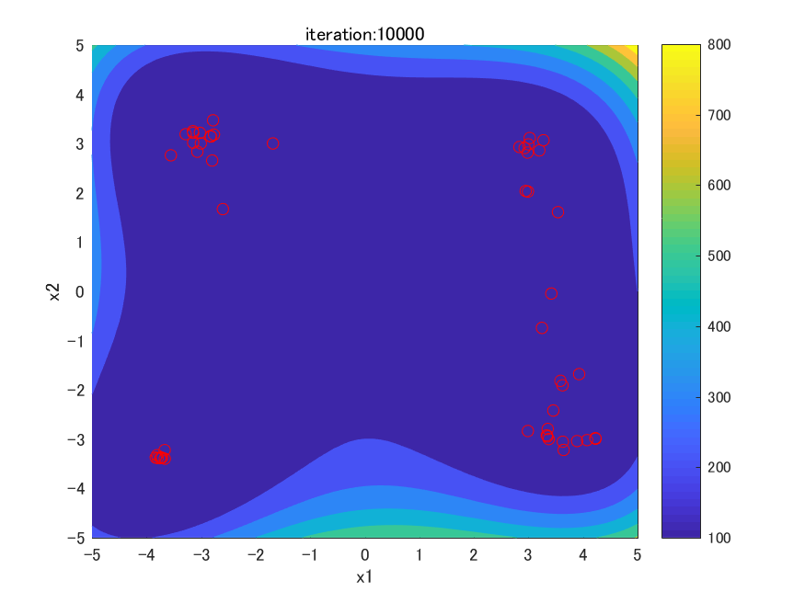

結果
22
BA
NSBA
最終世代における
個体の分布
：個体
NRBA
DNRBA

Slide 30
まとめ
23
目的
複数の最適解と局所解を同時に探索可能なアルゴリズムの構築
提案
個体密度によって，動的に探索領域を決定することのできる
Dynamic Niche Radiusを用いた探索アルゴリズム
Niche radius内の最良個体から遠ざかる探索
Niche radius内の最良個体付近を局所探索
各個体のNiche radius内をランダム探索
複数解(最適解 / 局所解)を持つ関数において探索性能が向上
他の複数解探索手法との性能比較
局所探索性能を高めることによる手法の改良
知見
今後の課題

Slide 31
Appendix

